Slide 1
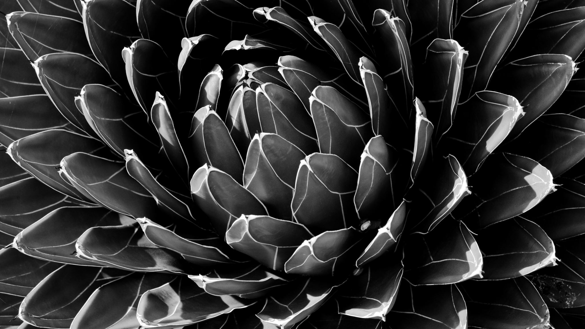
Obléhání Vídně 1683
Dominik Dvořák

Slide 2
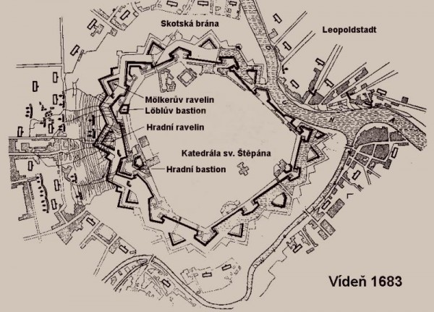
Situace před rokem 1683
První obléhání Vídně 1529
Motivace Tureckého Impéria, Kara Mustafa Paša si byl jistý, že Vídeň do jednoho dne padne
Okolnosti obléhání nebyly snadné, Vídeň byla dobře chráněná hvězdicovou hradbou (žádná slepá místa), příkopy a spousta děl měla Vídeň ochránit
Vídeň jako brána do Evropy byla hlavním cílem Turecka pro následovné dobývání střední Evropy

Slide 3
Průběh obléhání
Ještě předtím, než samotné obléhání započalo, dal Kara Mustafa Paša vybudovat dobrou infrastrukturu, aby nedošlo k nedostatečnému zásobování tureckých vojsk, což je něco, co v roce 1529 turci zanedbali.
Před samotným oblehnutím král Leopold I. Uprchl z města a jal se žádat o pomoc křesťanského světa.
Samotné obléhání započalo 14. července 1683. Obránců bylo kolem 16 tisíc, v jejich čele stanul Ernst Rüdiger von Starhemberg.
Kolem celého opevnění byly vykopány zákopy, kterými se Turci snažili chránit před dělostřelectvem. Kolem 150-200 tisíc tureckých vojáků, včetně 18 tisích janičářů, 15. července začali ostřelovat zdi Vídně a několikrát se pokusili o proražení hradeb, což znamenalo ztráty na obou stranách.

Slide 4
Strategie
Podkopávání pod zemí, Turci věděli, že dobýt Vídeň se dá docílit jen pomocí proražení hradeb a proto vykopali síť tunelů podzemí, aby mohly hradby odpálit.
Naproti tomu se Vídeňané pustili do vykopávání vlastních tunelů, pomocí kterých měli tyto miny odhalit a uhasit, než k výbuchu dojde.
Během celého obléhání se turkům povedlo několikrát odpálit průchody do města, jimiž janičáři vzali město útokem, nikdy však nebyli úspěšní.
Obránci provedli 24 výpadů a odolali 18 tureckým útokům za cenu velkých ztrát.

Slide 5
Svatá Liga
Křesťanská aliance, jež měla za cíl ochránit Evropu před tureckými vojsky
Alianci vedl Polský král Jan III. Soběský
Svatá Liga měla samozřejmě podporu papeže Inocenta XI.
Svatá Liga byla jedinou šancí Vídně na spásu
Benátky, Svatá Říše Římská, Rakousko, Polsko-Litevsko, Papežský stát

Slide 6
Rozhodující bitva
Odehrála se pod kopcem Kahlnberg. Byla to nejdůležitější bitva pro křesťanský svět, jelikož její následky se odrazili v následujících letech.
70 000 mužů Svaté Aliance pod vedením polského krále Jana III. Sobieského dorazili na pomoc městu.
To co následovalo, se stalo největším útokem kavalerie v historii.
Vojska aliance čítala 3 tisíce okřídlených husarů, 30 tisíc mužů kavalerie, 40 tisíc pěších doplněných o 150 děl, naproti nim stanulo asi 130 tisíc mužů, neboť 18 tisíc janičářů bylo pověřeno dobytím města.
Kavalerie Svaté Ligy v čele s Janem Sobieským zdecimovala turecké vojsko a poslala Karu Mustafu Pašu na úprk.

Slide 7
Výsledek bitvy a následky
Ztráty na straně obránců byly značné, 12 tisíc během obléhání, 8 tisíc během bitvy + civilní ztráty (30 tisíc)
Na turecké straně to bylo 45 tisíc mužů, z toho 12 tisíc během obléhání.
Kara Mustafa musel prchnout zpět do své domoviny, čímž ztratil celé Maďarsko a postupně další území na Balkáně.
Jan III. Sobieský a jeho elitní jednotká těžké kavalerie – okřídlených husarů vstoupila do dějin.
Kara Mustafa Paša byl popraven, neboť prohrál bitvu, jak to bylo v Tureckém impériu zvykem.
Tato porážka započala pozvolný úpadek Tureckého Impéria, který byl dovršen o 2 a půl století později.

Slide 8
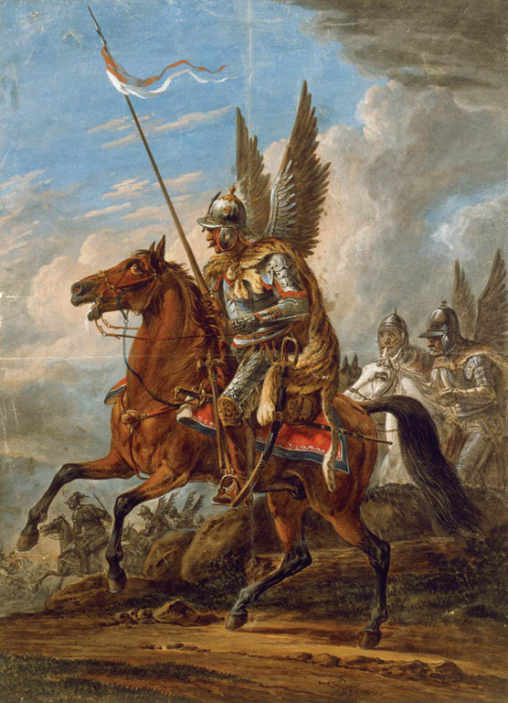
Okřídlení Husaři a odraz v kultuře
Elitní jednotka Polsko-litevského vojska
Od 16. do 18. století.
Elitní těžká kavalerie.
Sabaton – Winged Hussars
Filmy – Bitva u Vídně
Hry – Medieval II Total War, Age of Empires, Civilisation, Mount & Blade, Iron Harvest atd.

